Slide 1
Итоговое интегрированное занятие в старшей группе №9
«Путешествие в сказку»
26 ноября 2015 год
Подготовила : Галиева Л.Р.

Slide 2
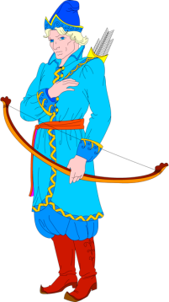
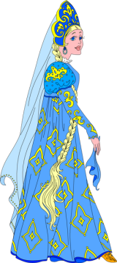

Slide 3
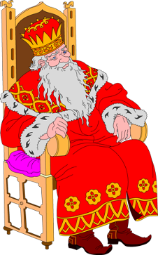
В некотором царстве, в некотором государстве жил-был царь. И был у него сын Иван-царевич. Однажды, когда Иван стал взрослым, царь сказал сыну:
- Сынок, пора тебе жениться.
- Возьми-ка ты….

Slide 4
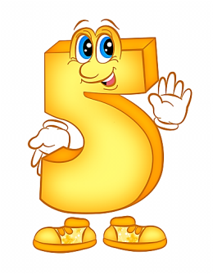
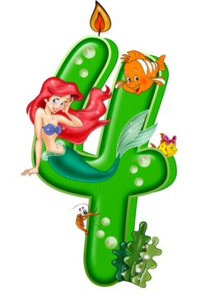
А что должен взять Иван-царевич, это мы узнаем, если расставим цифры по порядку.

Slide 5
Цифры перевернуть получается слово …..

Slide 7
1.Назвать последующее чисел
5
6
8
9
7
8
3
4

Slide 8
2.Назвать соседей числа
3
4
5
1
2
3
8
9
10
7
8
9

Slide 10
Задачи в стихах
Шесть веселых медвежат
За малиной в лес спешат, Но один из них устал,
От товарищей отстал. А теперь ответ найди: Сколько мишек впереди?

Slide 11
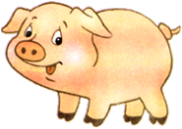
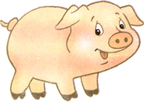
Семь весёлых поросят У корытца в ряд стоят. Два решили спать ложиться, Сколько свинок у корытца?

Slide 12
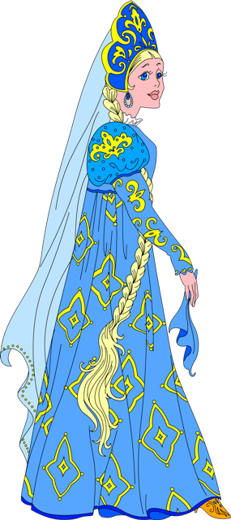
Иван-царевич выполнил задания лягушки. Лягушка прыгнула, сбросила с себя лягушечью кожу и обернулась Василисой Прекрасной.
Ищи меня за тридевять земель, в тридесятом Царстве у Кощея Бессмертного

Slide 13
“Покажу тебе, где Кощей Бессмертный живет, если выполнишь мои задания».

Slide 14
Сравни числа:

Slide 15
Решить примеры
2-1=
1+1=
1
2
9+1=
6-6=
10
0

Slide 16
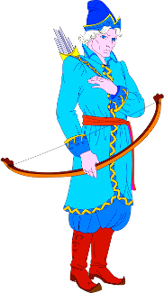
“Я с тобой сражаться не буду, знаю, что ты меня все равно победишь, я эту сказку в детстве читал. Давай договоримся, если сможешь добраться до Василисы Прекрасной – освобожу ее, отпущу вас с миром. Если нет – пеняй на себя. Василису в жены возьму, а тебя в темницу заточу».

Slide 17
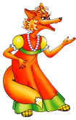
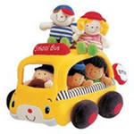
Назови предметы. По первым буквам составь слово.
А
У

Slide 18
Почините ковер-самолет

Slide 20
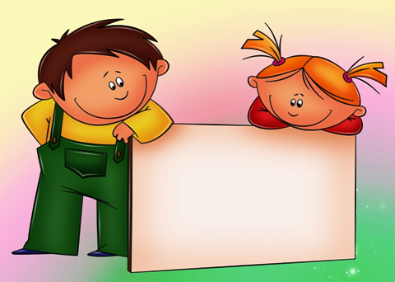
МОЛОДЦЫ!

